Slide 1
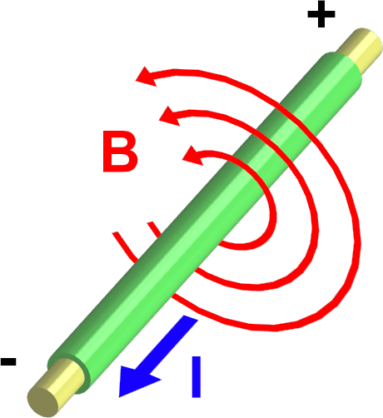
Základy elektrotechniky
Elektromagnetická indukce
Aktualizace 5/2025

Slide 2
Indukční zákon
Po zjištění, že elektrický proud vyvolá magnetické pole byla snaha dokázat i o opačný jev – magnetické pole může vyvolat elektrický proud.
Po sérii pokusů bylo dokázáno, že při časové změně magnetického pole (zapnutí vypnutí, změna velikosti) se ve vodiči indukuje napětí a je-li obvod uzavřen, začne vodičem procházet elektrický proud – elektromagnetická indukce.
Elektromagnetická indukce patří k nejčastějšímu způsobu při získávání elektrické energie.
Indukční zákon: Časovou změnou magnetického toku ∆φ/∆t spřaženého s vodivou smyčkou se ve smyčce indukuje napětí u.
Pozn.: velkými písmeny se označují veličiny, které jsou časově konstantní, malými písmeny veličiny, které se s časem mění. Indukované napětí vzniká časovou změnou, proto je napětí označeno malým písmenem.

Slide 3


Indukční zákon
1. Plochou uzavřenou smyčkou prochází časově proměnný magnetický indukční tok
2. Ve vodiči se indukuje napětí
3. Je-li vodič uzavřený, začne vodičem procházet proud
4. Magnetické pole indukovaného proudu brání změně původního pole (působí proti změně).
∆φ/∆t
i
i
R
u
Matematický zápis indukčního zákona:
* pro jeden vodič * pro cívku
$$u_{i}\left(t\right)=\frac{∆∅}{∆t}$$
$$u_{i}\left(t\right)=N∗\frac{∆∅}{∆t}$$
Lencův zákon: Smysl indukovaného napětí je takový, aby jím vyvolaný indukovaný proud působil svým magnetickým polem proti změně magnetického pole, která ho vyvolala.

Slide 4
Indukční zákon
Jaké jsou možnosti vzniku indukovaného napětí ?
a) pohyb vodiče v magnetickém poli – generátor
b) pohyb magnetického pole v okolí vodiče – generátor
c) časová změna magnetického pole – transformátor
Pozn. pro body a) a b) se používá pojem pohybové napětí. Základní princip vzniku indukovaného napětí, který je založen na časové změně indukčního toku, se ale nemění.
Popište principy vzniku indukovaného napětí:
1. Vznik indukovaného napětí
2. Lencův zákon
3. Elektromagnetická indukce

Slide 5
Pohybové napětí
R
u_{i}=0
B
L
Popis:
Na dvou holých vodičích, které jsou na konci propojeny přes rezistor, je položena vodivá pohyblivá spojka. Vzdálenost vodičů je L (m). Plochou ohraničenou vodiči prochází stacionární magnetické pole s magnetickou indukcí B (T).
Jak je velké indukované napětí u_{i} (V) ?
Indukované napětí je nulové, nedochází k žádné časové změně.

Slide 6

Pohybové napětí
R
u_{i} > 0
B
L
Spojka se začne pohybovat ustálenou rychlostí po vodičích.
Bude se indukovat při pohybu vodiče v obvodu napětí ?
Ano, magnetický indukční tok, který prochází plochou uzavřenou smyčkou se zmenšuje ⇒ ve smyčce dochází k časové změně toku.
$$u_{i}\left(t\right)=\frac{∆∅}{∆t}$$

Slide 7

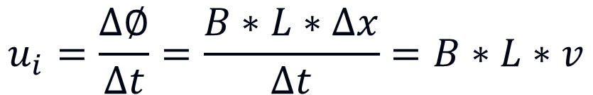
Velikost indukovaného napětí
R
u>0
B
L
i > 0
∆x
V daném okamžiku pohybu je spojka posunuta o vzdálenost ∆x.
Jak se změní plocha, kterou prochází indukční tok ?
Jak se změní magnetický indukční tok ?
$$∆S=∆x∗L$$
$$∅=B∗S→∆∅=B∗∆S=B∗L∗∆x$$
Jak velké bude indukované napětí ?
$$u_{i}=\frac{∆∅}{∆t}=\frac{B∗L∗∆x}{∆t}=B∗L∗v$$

Slide 8

Pohybové napětí
Animace, Animace2, Animace3
Velikost indukovaného pohybového napětí:
* při rovnoměrném pohybu
* indukční čáry jsou kolmé k ohraničené ploše
$$u_{i}=B∗l∗v$$
kde
B - magnetická indukce (T)
L - délka vodiče v magnetickém poli (m)
v - rychlost pohybu vodiče (m/s)
Určení směru indukovaného napětí a proudu – pravidlo pravé ruky.
Pravá ruka v magnetickém poli, indukční čáry vstupují do dlaně, palec ukazuje směr pohybu, natažené prsty ukazují směr indukovaného proudu.

Slide 9
Vlastní indukčnost – L (H)
1. Cívkou prochází ustálený proud I
a) vytvoří se v cívce magnetické pole ?
b) bude se na cívce indukovat napětí ?
a) ano, I ⇒ F_{m} ⇒ H ⇒ B ⇒ φ
b) ne, nedochází k časové změně.
φ
∆φ/∆t
u_{i}=0
u_{i}>0
I
∆i/∆t
2. Cívkou prochází proměnný proud i
a) vytvoří se v cívce magnetické pole ?
b) bude se na cívce indukovat napětí ?
a) ano, ∆i/∆t ⇒ ∆φ/∆t
b) ano, dochází k časové změně.

Slide 10

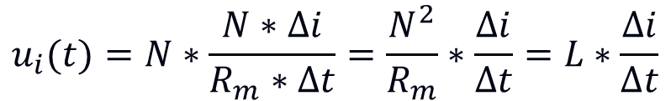
Vlastní indukčnost – L (H)
∆φ/∆t
Velikost indukovaného napětí na cívce:
$$u_{i}\left(t\right)=N∗\frac{∆∅}{∆t}$$
u_{i}>0
∆i/∆t
Pro ustálený indukční tok platí Hopkinsonův zákon:
Časově proměnný proud vyvolá časově proměnný tok:
Velikost indukovaného napětí na cívce lze pak vyjádřit:
$$u_{i}(t)=N∗\frac{N∗∆i}{R_{m}∗∆t}=\frac{N^{2}}{R_{m}}∗\frac{∆i}{∆t}=L∗\frac{∆i}{∆t}$$
kde L =N²/R_{m} je vlastní indukčnost cívky
L (H) – vlastní indukčnost je základním parametrem cívky.
Pro cívky bez jádra je pro danou cívku konstantní (μ_{r} =1), pro cívky s jádrem je indukčnost dána navíc velikostí magnetické indukce (μ_{r} ≠ konst.).

Slide 11
Definice indukčnosti
φ
1. Statická definice:
Při průchodu ustáleného proudu cívkou platí Hopkinsonův zákon:
u_{i}=0
I
Po úpravě (vynásobíme levou a pravou stranu rovnice N):
Statická definice indukčnosti:

Slide 12
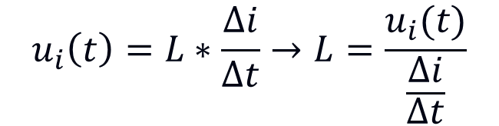
Definice indukčnosti
∆φ/∆t
2. Dynamická definice:
Je odvozena z indukovaného napětí na cívce při časové změně proudu:
u_{i}>0
∆i/∆t
$$u_{i}\left(t\right)=L∗\frac{∆i}{∆t}→L=\frac{u_{i}(t)}{\frac{∆i}{∆t}}$$
Slovní definice: cívka má indukčnost 1H, jestliže se při časové změně 1A za 1 sekundu indukuje napětí 1V
Příklad:
Vypočítejte vlastní indukčnost cívky bez jádra (N = 2000 závitů). Cívka je dlouhá 5 cm a dutina cívky má rozměry (2 x 2) cm.

Slide 13
Příklady
Pro cívky s jádrem je třeba znát sycení jádra (magnetickou indukci nebo relativní permeabilitu).
Vypočítejte vlastní indukčnost cívky (N = 2000 závitů) s jádrem (transformátorové plechy). Střední délka indukční čáry je 26 cm, dutina cívky (průřez jádra) má rozměry (2 x 2) cm. Magnetická indukce je 1, 6 T.
Z grafu pro B = 1,6 T ⇒ H = 3000 A/m.
1. Vypočítejte vlastní indukčnost prstencové cívky bez jádra. Vnitřní průměr je 40 mm a vnější průměr je 60 mm. Cívka má 2000 závitů.
2. Vypočítejte vlastní indukčnost cívky (550 závitů) jádrem, střední délka indukční čáry je 20 cm a průřez jádra je 16 cm². Relativní permeabilita je 200, proud cívkou 2A.

Slide 14
Vzájemná indukčnost – M (H)
∆φ/∆t
Vzájemná indukčnost vyjadřuje vazbu více cívek, které se vzájemně ovlivňují. Pro rozbor uvažujeme 2 cívky (N₁ a N₂). První cívkou prochází časově proměnný proud ∆i/∆t a sledujeme poměry na druhé cívce.
Předpokládáme, že přes obě cívky bude procházet stejný indukční tok.
N₁
∆i/∆t
a) vytvoří se na druhé cívce magnetické pole ?
b) bude se na druhé cívce indukovat napětí ?
u_{i}>0
N₂
a) ano, ∆i/∆t ⇒ ∆φ/∆t
b) ano, dochází k časové změně indukčního toku
Čím je tvořeno magnetomotorické napětí
- F_{m1} je vytvořeno proudem první cívky.
Uvažujeme magnetický odpor pro obě cívky Rm₁₂

Slide 15
Vzájemná indukčnost – M (H)
∆φ/∆t
Velikost indukovaného napětí na druhé cívce:
N₁
Podle Hopkinsovova zákona platí:
Po dosazení:
∆i/∆t
u>0
N₂
je vzájemná indukčnost cívky - M (H)
kde

Slide 16
Vzájemná indukčnost – M (H)
∆φ/∆t
Vztah mezi vlastní a vzájemnou indukčností
Levou i pravou stranu rovnice pro vzájemnou indukčnost umocníme
N₁
∆i/∆t
Vzájemná indukčnost M lze vyjádřit pomocí vlastní indukčnosti:
u>0
N₂

Slide 17
Činitel vazby – k (-)
φ₁
φ_{σ}
Zatím jsme předpokládali, že celý indukční tok první cívkou prochází i druhou cívkou. Ve skutečnosti se část indukčního toku první cívky uzavírá mimo druhou cívku ⇒ rozptylový indukční tok - φ_{σ}
N₁
Rozptylový indukční tok - φ_{σ} má za následek nižší indukované napětí na druhé cívce.
Rozptylový indukční tok lze respektovat pomocí činitele vazby – k (-).
Činitel vazby k se pohybuje v rozsahu k = 0 – 1.
Skutečná vzájemná indukčnost s respektováním činitele vazby:
∆i/∆t
u>0
N₂
φ₁₂
Rozptylový tok se projevuje u všech magnetických obvodů.
Je způsoben relativně malým rozdílem měrné magnetické vodivosti železa a vzduchu (pro některé indukční čáry je výhodnější, jestliže se uzavřou přes vzduch).

Slide 18
Příklady
Vypočítejte vlastní a vzájemnou indukčnost cívek (N₁ = 2000 a N₂ = 1000 závitů) s jádrem (transformátorové plechy). Střední délka indukční čáry je 40cm, průřez jádra má rozměry (3 x 3) cm. Magnetická indukce je 1,4T. Činitel vazby je 0,8
Z grafu pro B = 1,4 T ⇒ H = 1000 A/m.

Slide 19
Příklady
1. Vypočítejte vlastní indukčnost cívky L1 a L2, které jsou na společném jádře. První cívka má 200 závitů a druhá cívka 600 závitů. Vzájemná indukčnost jsou 2H.
2. Vypočítejte vzájemnou indukčnost dvou cívek na společném jádře. Průřez jádra je 5 cm². První cívkou prochází proud 2,5A a tento proud vytvoří magnetickou indukci 1,5T. Druhá cívka má 1000 závitů
3. Jak velký proud musí procházet cívkou N₁ (800 závitů), je-li relativní permeabilita jádra je 1500. Výsledná magnetická indukce je 1,2 T. Průřez jádra je 25 mm² a střední délka je 400 mm. Druhá cívka má 500 závitů.

Slide 20
Energie magnetického pole
Pro vytvoření magnetického pole (indukčního toku) musí elektrický proud vykonat práci. Ve vodiči i v okolí vodiče (cívky) se nahromadí určitá energie.
V nemagnetickém prostředí platí:
φ ≈ B
φ
* závislost B = f(H) je lineární
* plocha nad přímkou odpovídá magnetické energii
* magnetická energie je dána plochou trojúhelníku
F_{m}
F_{m} ≈ H
* po úpravě
Výpočet: magnetická energie ve vzduchové mezeře, magnetická energie v okolí cívky nebo vodiče, …

Slide 21
Materiály
Blahovec Elektrotechnika 1
http://www.leifiphysik.de/index.php
http://www.zum.de/dwu/umaptg.htm

